Slide 1
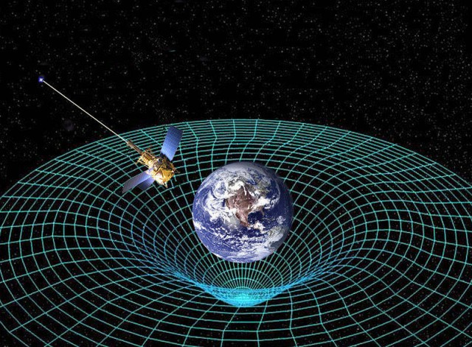
Les effets de la gravitation
sur le temps
Olivier LAURENT

Slide 2
Les effets de la gravitation
sur le temps
Les postulats de la relativité restreinte et générale
La dilatation du temps en relativité restreinte
Le redshift gravitationnel
Le redshift dans un référentiel accéléré
La dilatation du temps par la gravité
La dilatation du temps par la gravité a comme conséquence un espace-temps courbé par la gravité
Les effets relativistes du temps près de la Terre et du Soleil

Slide 3
Les 2 postulats de la relativité restreinte d’Einstein (1905)
Postulat 1: Les lois de la physique ont la même forme dans tous les référentiels galiléens.
Les référentiels galiléens (aussi appelés inertiels) sont des référentiels dans lesquels le principe d’inertie de Newton est vérifié. c'est-à-dire que tout corps libre (sur lequel ne s’exerce aucune force ou sur lequel la résultante des forces est nulle) est en mouvement de translation rectiligne uniforme, ou au repos (qui est un cas particulier de mouvement rectiligne uniforme).
Les référentiels galiléens se déplacent nécessairement à une vitesse constante l'un par rapport à l'autre.
Postulat 2: La vitesse de la lumière dans le vide a la même valeur dans tous les référentiels galiléens (ou inertiels).

Slide 4
Les 2 postulats de la relativité générale d’Einstein (1915)
Postulat 1 : Principe de covariance générale: Les lois de la physique ont la même forme dans tous les référentiels (inertiels et aussi non inertiels). Le terme générale vient du fait qu’Einstein a étendu le principe de relativité également aux référentiels non inertiels (c’est-à-dire accélérés).
Les référentiels accélérés nécessitent l’utilisation d’un espace-temps courbé (exemple avec le disque tournant, une fusée accélérée).
Postulat 2 : Principe d’équivalence: Les effets d'un champ gravitationnel sont identiques localement aux effets d'un référentiel accéléré. Ce principe permet d’expliquer la gravitation comme étant la résultante d’un espace-temps courbé.
De façon équivalente, dans un champ de gravitation, il existe en tout point de l'espace-temps un référentiel localement inertiel associé au référentiel en chute libre qu'aucune expérience locale ne peut distinguer d'un référentiel galiléen non soumis à la gravitation.

Slide 5
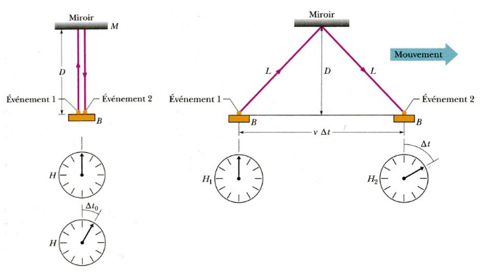

La dilatation du temps en relativité restreinte
L'intervalle de temps mesuré entre deux évènements dans un référentiel inertiel quelconque est toujours supérieur à l'intervalle de temps mesuré dans le référentiel inertiel où ces deux évènements ont la même position spatiale (que l’on appelle le temps propre).

Slide 6
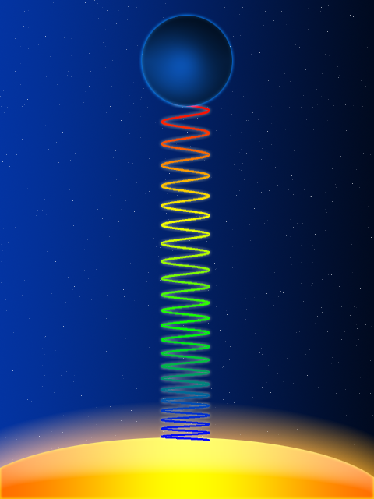
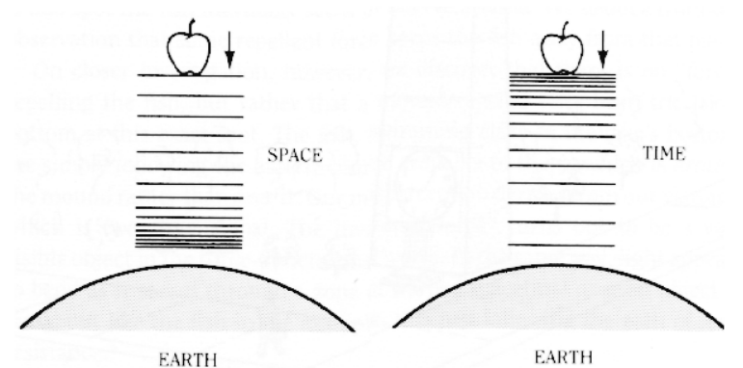
Le redshift gravitationnel – Einstein 1907
Le décalage vers le rouge gravitationnel, dit décalage d'Einstein, est un effet prédit par les équations d'Albert Einstein de la relativité générale. D'après cette théorie, une fréquence produite dans un champ de gravitation est vue décalée vers le rouge (c'est-à-dire diminuée) quand elle est observée depuis un lieu où la gravitation est moindre.
Interprétation en relativité générale
L’espace se contracte près d’une masse par rapport à un observateur éloigné.
Le temps se dilate près d’une masse par rapport à un observateur éloigné.

Slide 7
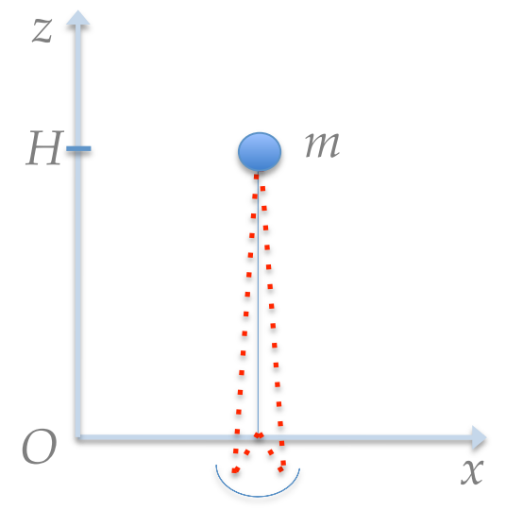


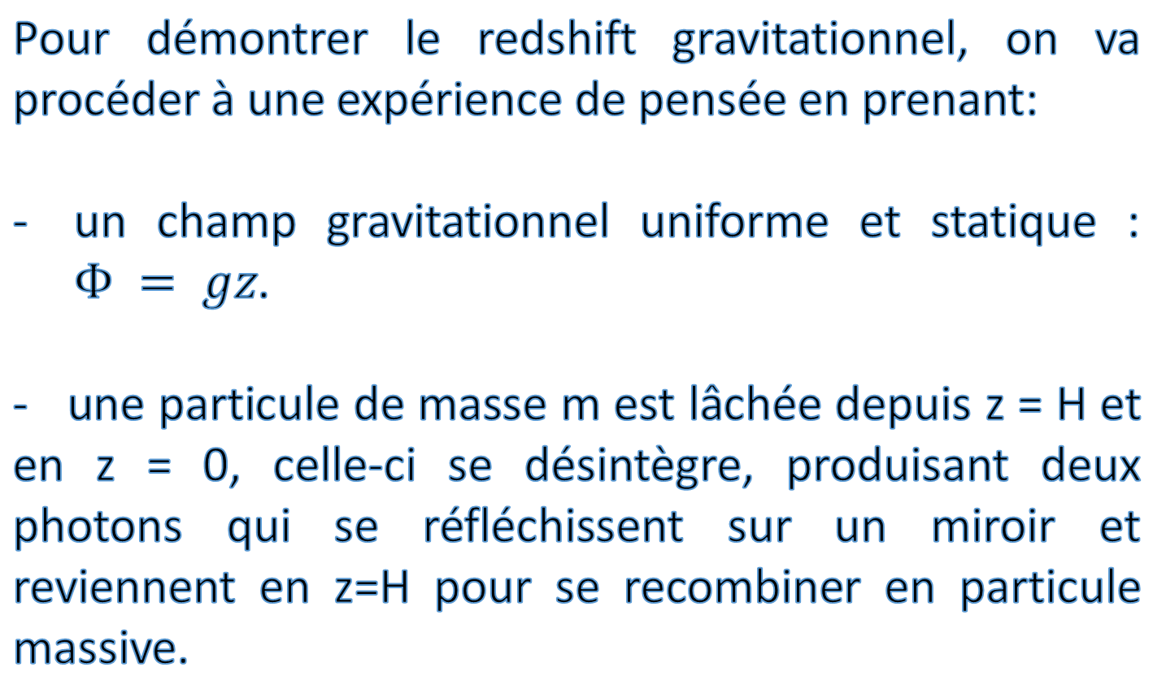
Le redshift gravitationnel
Pour démontrer le redshift gravitationnel, on va procéder à une expérience de pensée en prenant:
un champ gravitationnel uniforme et statique : $Φ = gz$.
- une particule de masse m est lâchée depuis z = H et en z = 0, celle-ci se désintègre, produisant deux photons qui se réfléchissent sur un miroir et reviennent en z=H pour se recombiner en particule massive.

Slide 8
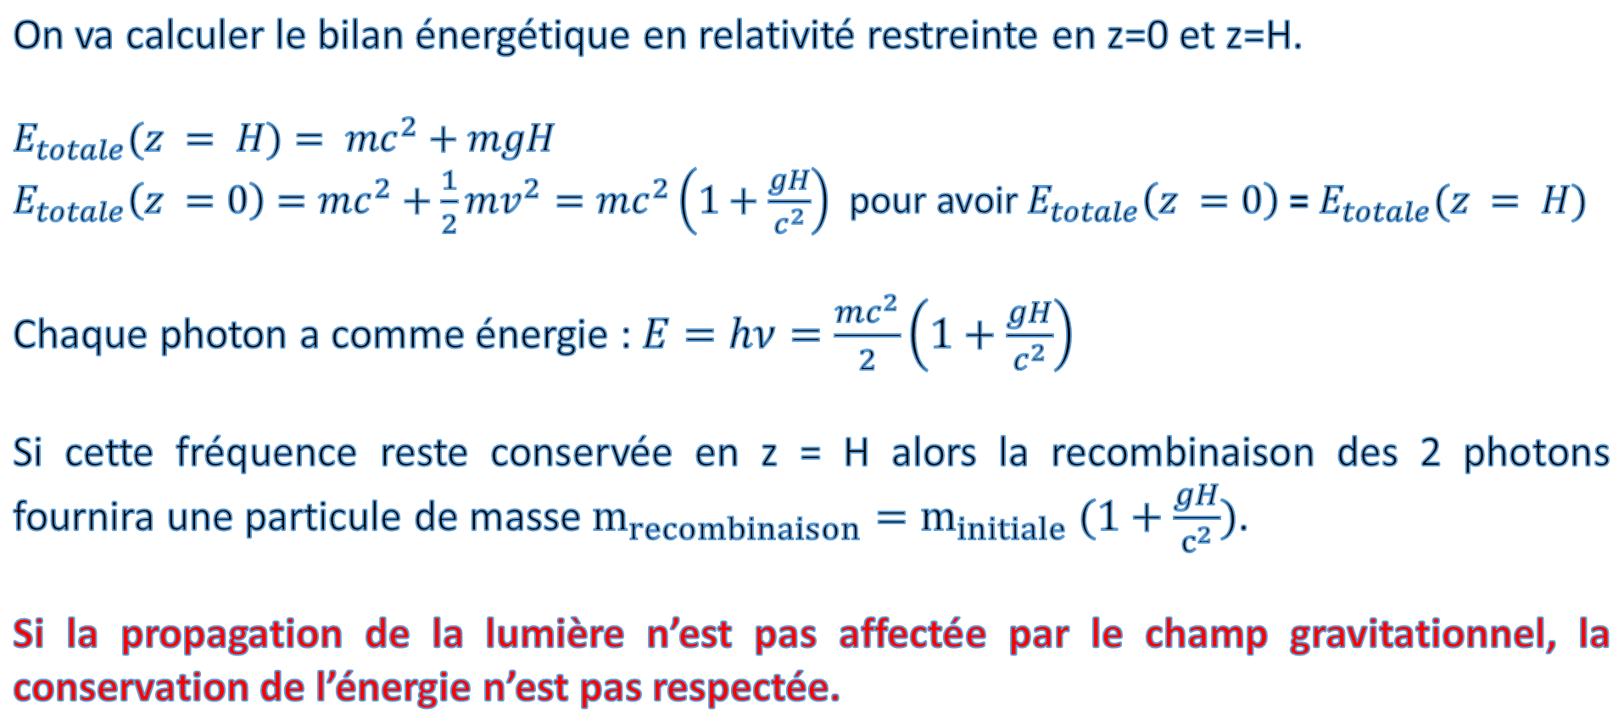
Le redshift gravitationnel
On va calculer le bilan énergétique en relativité restreinte en z=0 et z=H.
$$E_{totale}(z = H)= mc^{2}+mgH$$
$E_{totale}\left(z =0\right)=mc^{2}+\frac{1}{2}mv^{2}=mc^{2}\left(1+\frac{gH}{c^{2}}\right)$ pour avoir $E_{totale}\left(z =0\right)$ = $E_{totale}(z = H)$
Chaque photon a comme énergie : $E=hν=\frac{mc^{2}}{2}\left(1+\frac{gH}{c^{2}}\right)$
Si cette fréquence reste conservée en z = H alors la recombinaison des 2 photons fournira une particule de masse $m_{recombinaison}=m_{initiale} (1+\frac{gH}{c^{2}})$.
Si la propagation de la lumière n’est pas affectée par le champ gravitationnel, la conservation de l’énergie n’est pas respectée.

Slide 9
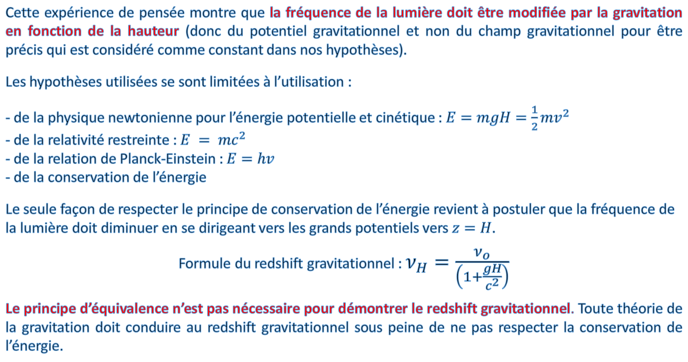
Le redshift gravitationnel
Cette expérience de pensée montre que la fréquence de la lumière doit être modifiée par la gravitation en fonction de la hauteur (donc du potentiel gravitationnel et non du champ gravitationnel pour être précis qui est considéré comme constant dans nos hypothèses).
Les hypothèses utilisées se sont limitées à l’utilisation :
- de la physique newtonienne pour l’énergie potentielle et cinétique : $E=mgH=\frac{1}{2}{mv}^{2}$
- de la relativité restreinte : $E = mc^{2}$
- de la relation de Planck-Einstein : $E=hv$
- de la conservation de l’énergie
Le seule façon de respecter le principe de conservation de l’énergie revient à postuler que la fréquence de la lumière doit diminuer en se dirigeant vers les grands potentiels vers $z=H$.
Formule du redshift gravitationnel : $ν_{H}=\frac{ν_{o}}{\left(1+\frac{gH}{c^{2}}\right)}$
Le principe d’équivalence n’est pas nécessaire pour démontrer le redshift gravitationnel. Toute théorie de la gravitation doit conduire au redshift gravitationnel sous peine de ne pas respecter la conservation de l’énergie.

Slide 10
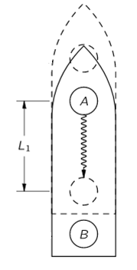
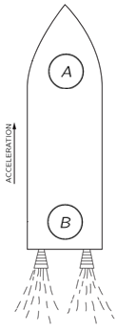

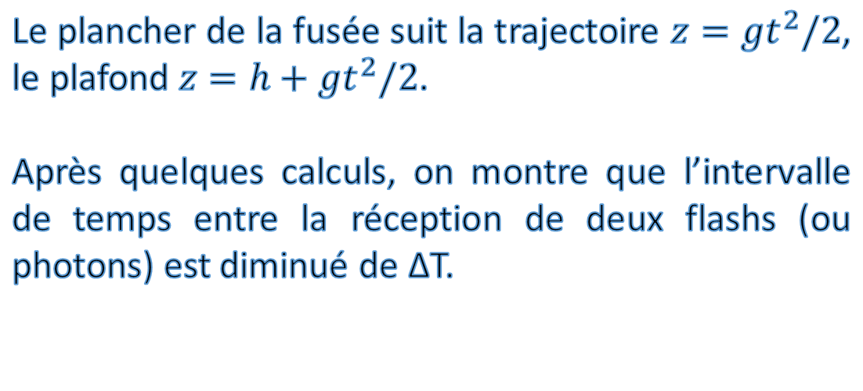
Le redshift dans un référentiel accéléré
Si l'on compare 2 observateurs A et B lorsque le vaisseau accélère, B en bas va recevoir un signal de plus grande fréquence par rapport au signal émis en haut par A. Pour voir cela, on peut imaginer que A émette un flash de lumière chaque seconde vers B qui compare la fréquence d'arrivée des flashs de lumière.
Le plancher de la fusée suit la trajectoire $z=gt^{2}/2$, le plafond $z=h+gt^{2}/2$.
Après quelques calculs, on montre que l’intervalle de temps entre la réception de deux flashs (ou photons) est diminué de ∆T.

Slide 11
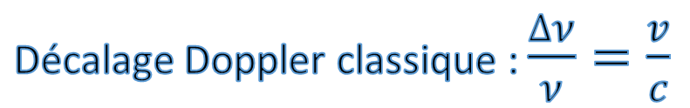
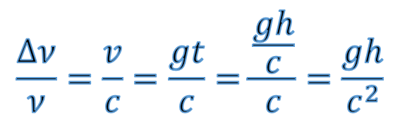
Le redshift dans un référentiel accéléré
On peut également interpréter le résultat précédent comme un effet Doppler classique si on veut calculer le décalage des fréquences reçues par rapport aux fréquences émises.
Décalage Doppler classique : $\frac{∆ν}{ν}=\frac{v}{c}$
$$\frac{∆ν}{ν}=\frac{v}{c}=\frac{gt}{c}=\frac{\frac{gh}{c}}{c}=\frac{gh}{c^{2}}$$
On retrouve comme attendu le même résultat dérivé précédemment et dans les 2 cas uniquement avec la physique newtonienne (sans $E = mc^{2}$, $E=hv).$

Slide 12
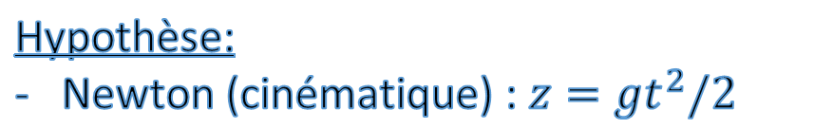
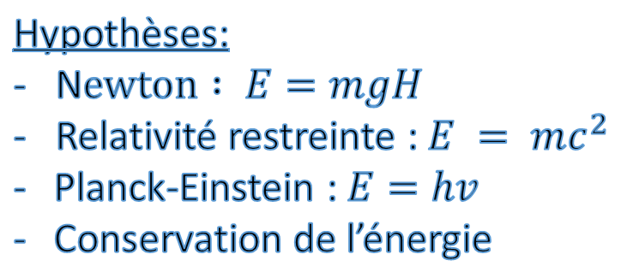
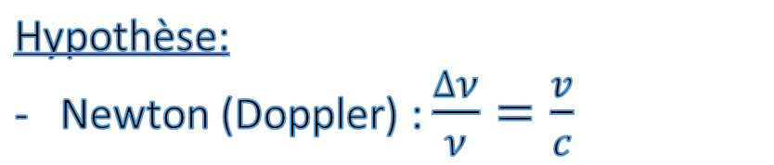
Le redshift gravitationnel et dans un référentiel accéléré
Hypothèses:
- N$ewton : E=mgH$
- Relativité restreinte : $E = mc^{2}$
Planck-Einstein : $E=hv$
Conservation de l’énergie
Le redshift gravitationnel
Hypothèse:
- Newton (cinématique) : $z=gt^{2}/2$
Le redshift dans un référentiel
accéléré
Hypothèse:
- Newton (Doppler) : $\frac{∆ν}{ν}=\frac{v}{c}$
Le redshift dans un référentiel
accéléré

Slide 13
Le redshift dans un référentiel accéléré avec le principe d’équivalence
Le redshift dans un référentiel
accéléré
Le redshift gravitationnel
On vient de voir que la physique de Newton (cinématique ou effet Doppler) complétée par le principe d’équivalence d’Einstein a pour conséquence de décaler en fréquence la lumière entre 2 observateurs placés à des potentiels gravitationnels différents.
Comment passe-t-on de ce redshift gravitationnel à une dilatation gravitationnelle du temps ?
La relativité générale d’Einstein nous indique que ces 2 interprétations distinctes correspondent au même phénomène physique.

Slide 14
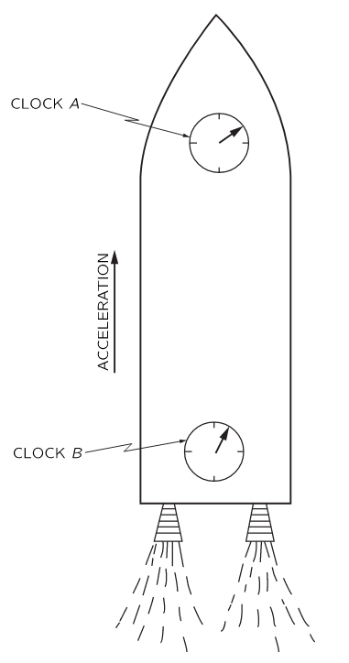
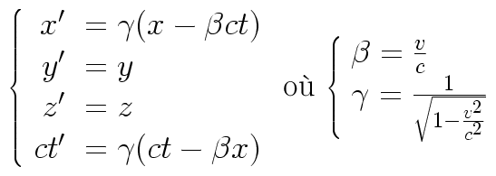
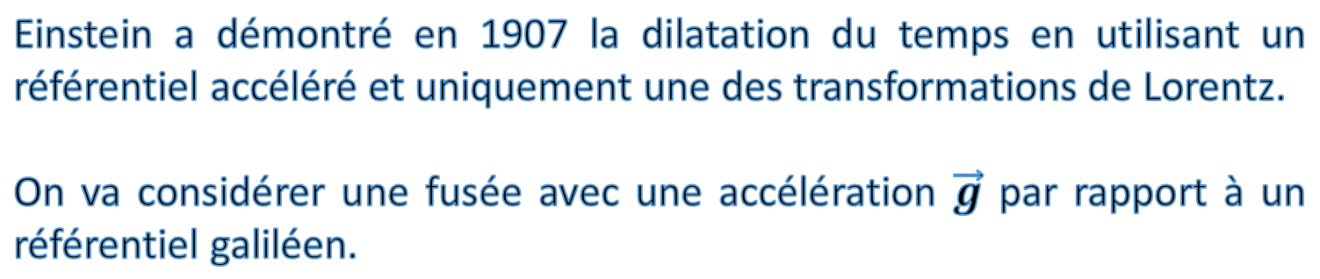
La dilatation du temps par la gravité (Einstein 1907)
Einstein, A. (1907) über das Relativitätsprinzip und die aus demselben gezogenen Folgerungen.
Einstein a démontré en 1907 la dilatation du temps en utilisant un référentiel accéléré et uniquement une des transformations de Lorentz.
On va considérer une fusée avec une accélération $\vec{g}$ par rapport à un référentiel galiléen.
Transformation de Lorentz entre 2 référentiels galiléens

Slide 15
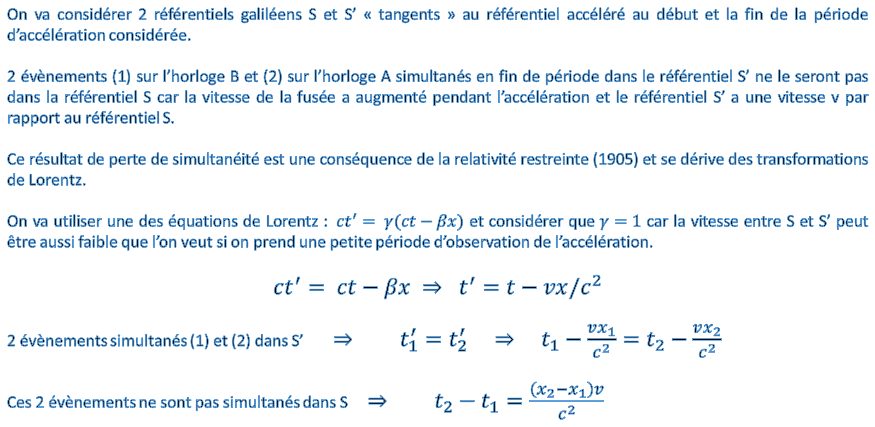
La dilatation du temps par la gravité (Einstein 1907)
On va considérer 2 référentiels galiléens S et S’ « tangents » au référentiel accéléré au début et la fin de la période d’accélération considérée.
2 évènements (1) sur l’horloge B et (2) sur l’horloge A simultanés en fin de période dans le référentiel S’ ne le seront pas dans la référentiel S car la vitesse de la fusée a augmenté pendant l’accélération et le référentiel S’ a une vitesse v par rapport au référentiel S.
Ce résultat de perte de simultanéité est une conséquence de la relativité restreinte (1905) et se dérive des transformations de Lorentz.
On va utiliser une des équations de Lorentz : $ct^{′}= γ(ct−βx)$ et considérer que $γ=1$ car la vitesse entre S et S’ peut être aussi faible que l’on veut si on prend une petite période d’observation de l’accélération.
$$ct^{′}= ct−βx ⇒ t^{′}=t−vx/c^{2}$$
2 évènements simultanés (1) et (2) dans S’ $⇒ t_{1}^{′}=t_{2}^{′} ⇒ t_{1}−\frac{vx_{1}}{c^{2}}=t_{2}−\frac{vx_{2}}{c^{2}}$
Ces 2 évènements ne sont pas simultanés dans S $⇒ t_{2}−t_{1}=\frac{\left(x_{2}−x_{1}\right)v}{c^{2}}$

Slide 16
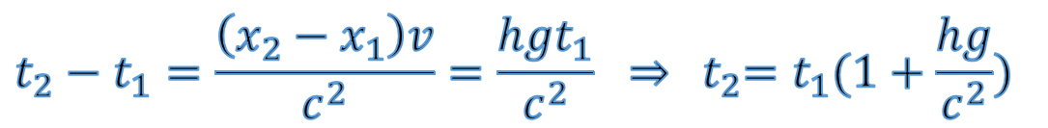
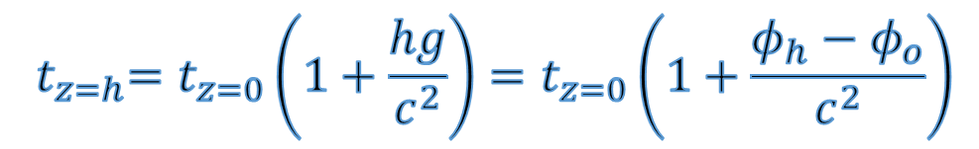
La dilatation du temps par la gravité (Einstein 1907)
Si l’évènement (1) correspond à la fin de la période considérée dans S, alors on a : $v=gt_{1}$
$$t_{2}−t_{1}=\frac{\left(x_{2}−x_{1}\right)v}{c^{2}}=\frac{hgt_{1}}{c^{2}} ⇒ { t}_{2}=t_{1}(1+\frac{hg}{c^{2}})$$
Durant l’accélération, l’horloge en haut de la fusée avance sur l’horloge en bas de la fusée.
Par application du principe d’équivalence, on en déduit directement que les horloges dans un potentiel gravitationnel retarde régulièrement par rapport aux horloges loin du potentiel gravitationnel.
$${ t}_{z=h}=t_{z=0}\left(1+\frac{hg}{c^{2}}\right)=t_{z=0}\left(1+\frac{φ_{h}−φ_{o}}{c^{2}}\right)$$

Slide 17
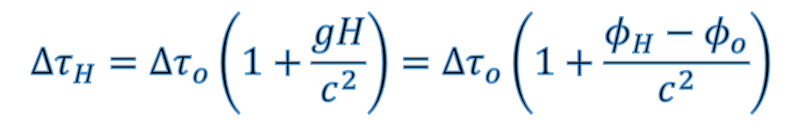
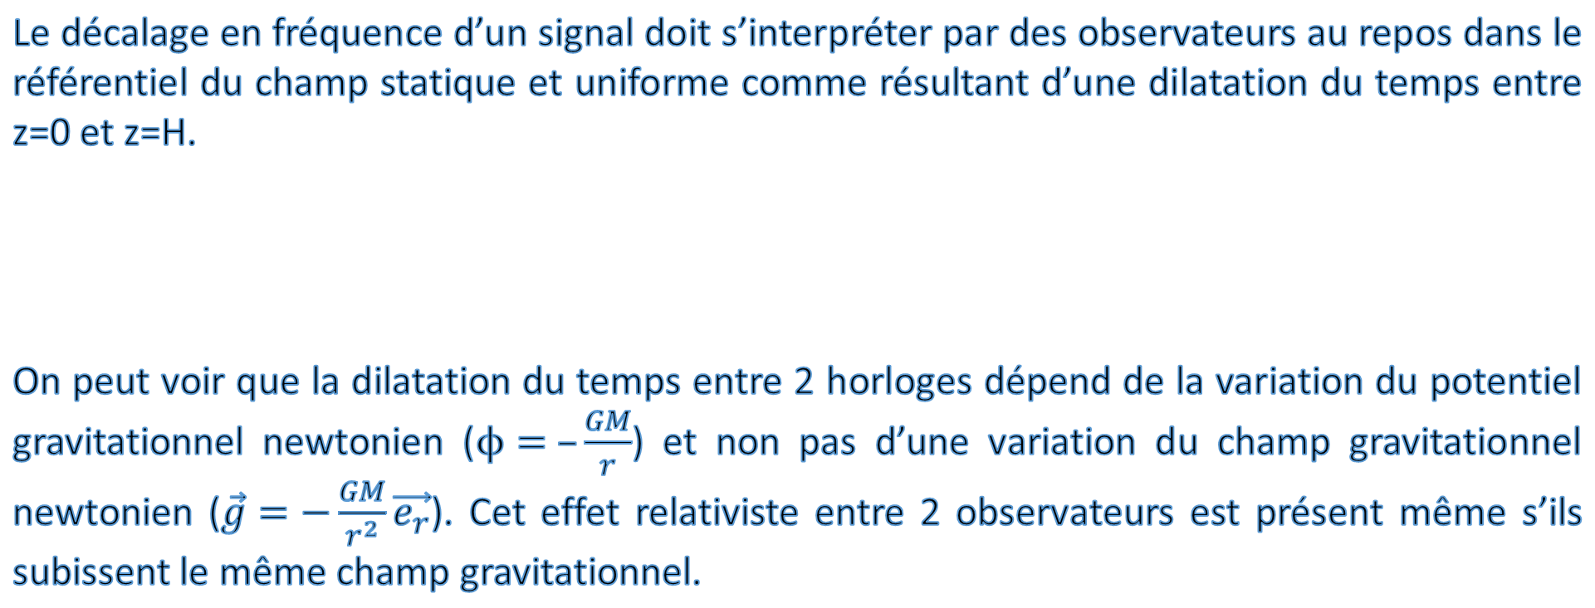
Le redshift gravitationnel
=
La dilatation du temps en relativité générale
Le décalage en fréquence d’un signal doit s’interpréter par des observateurs au repos dans le référentiel du champ statique et uniforme comme résultant d’une dilatation du temps entre z=0 et z=H.
On peut voir que la dilatation du temps entre 2 horloges dépend de la variation du potentiel gravitationnel newtonien ($ϕ= –\frac{GM}{r}$) et non pas d’une variation du champ gravitationnel newtonien ($\vec{g}=−\frac{GM}{r^{2}}\vec{e_{r}}$). Cet effet relativiste entre 2 observateurs est présent même s’ils subissent le même champ gravitationnel.
$${Δτ}_{H}={Δτ}_{o}\left(1+\frac{gH}{c^{2}}\right)={Δτ}_{o}\left(1+\frac{φ_{H}−φ_{o}}{c^{2}}\right)$$

Slide 18
La dilatation du temps = Espace-temps courbé
Alfred Schild (1960)
Pourquoi la géométrie de l’espace-temps doit être courbée en présence de gravité ?
De nombreux physiciens ont essayé d’expliquer la gravitation comme un champ de force au même titre que l’interaction électromagnétique en conservant l’espace-temps plat de la relativité restreinte de 1905 (l’espace-temps de Minkowski) même après la parution de la relativité générale en 1915.
Dans les années 60 lors de la période de renouveau de la relativité générale, Alfred Schild a montré par une expérience de pensée simple que la dilatation du temps implique mathématiquement (géométriquement) un espace-temps courbe. L’espace temps de Minkowski doit être abandonné en présence de gravité.

Slide 19
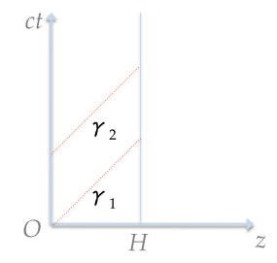

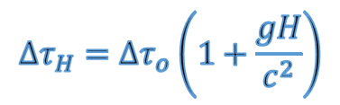
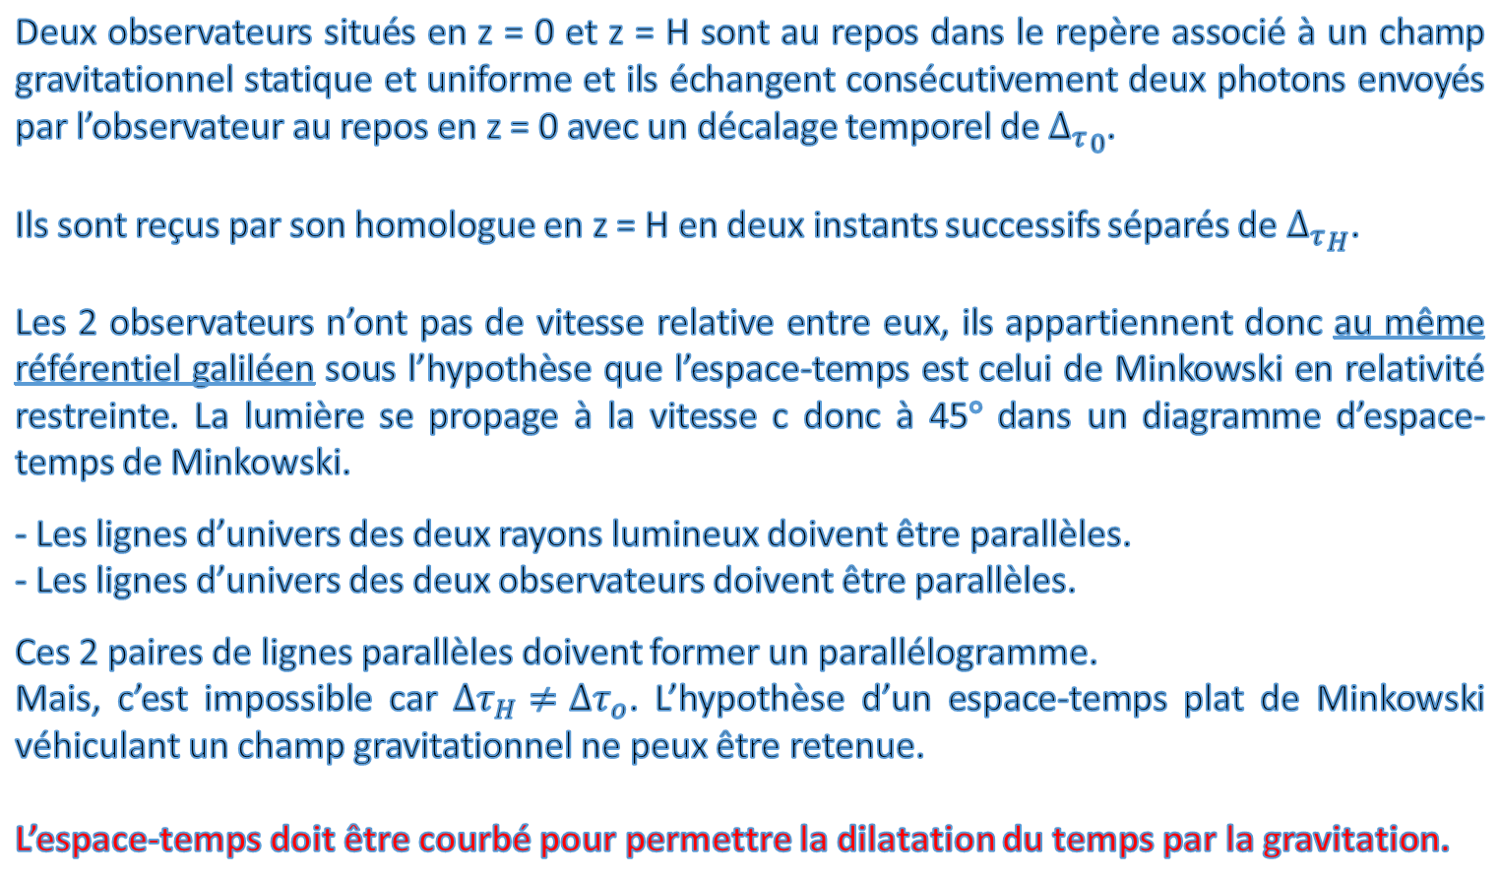

La dilatation du temps = Espace-temps courbé
Alfred Schild (1960)
Deux observateurs situés en z = 0 et z = H sont au repos dans le repère associé à un champ gravitationnel statique et uniforme et ils échangent consécutivement deux photons envoyés par l’observateur au repos en z = 0 avec un décalage temporel de ${Δ_{τ}}_{0}$.
Ils sont reçus par son homologue en z = H en deux instants successifs séparés de ${Δ_{τ}}_{H}$.
Les 2 observateurs n’ont pas de vitesse relative entre eux, ils appartiennent donc au même référentiel galiléen sous l’hypothèse que l’espace-temps est celui de Minkowski en relativité restreinte. La lumière se propage à la vitesse c donc à 45° dans un diagramme d’espace-temps de Minkowski.
- Les lignes d’univers des deux rayons lumineux doivent être parallèles.
- Les lignes d’univers des deux observateurs doivent être parallèles.
Ces 2 paires de lignes parallèles doivent former un parallélogramme.
Mais, c’est impossible car ${Δτ}_{H}≠{Δτ}_{o}$. L’hypothèse d’un espace-temps plat de Minkowski véhiculant un champ gravitationnel ne peux être retenue.
L’espace-temps doit être courbé pour permettre la dilatation du temps par la gravitation.
$${Δτ}_{H}={Δτ}_{o}\left(1+\frac{gH}{c^{2}}\right)$$
$${Δτ}_{H}$$
$${Δτ}_{o}$$

Slide 20
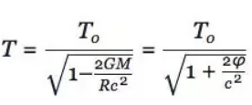
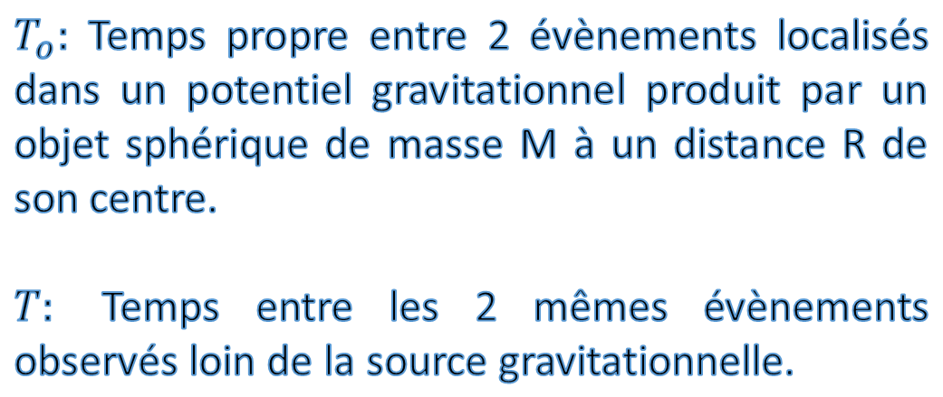
La dilatation du temps en relativité générale
près d’une source gravitationnelle sphérique
En relativité générale, la courbure de l'espace-temps (c'est-à-dire la gravitation) ralentit le temps par rapport à celui mesuré hors champ de gravitation : si deux horloges sont identiques et que l'une a fait un séjour dans un champ de gravitation, alors elle retarde par rapport à l'autre, et ce d'autant plus que la gravitation a été forte.
$T_{o}:$ Temps propre entre 2 évènements localisés dans un potentiel gravitationnel produit par un objet sphérique de masse M à un distance R de son centre.
$T:$ Temps entre les 2 mêmes évènements observés loin de la source gravitationnelle.

Slide 21
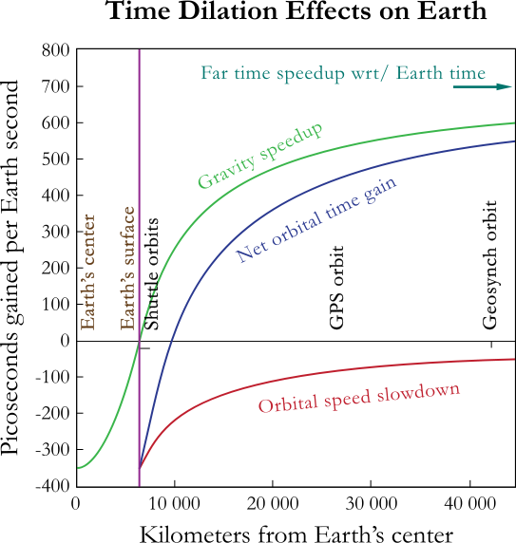
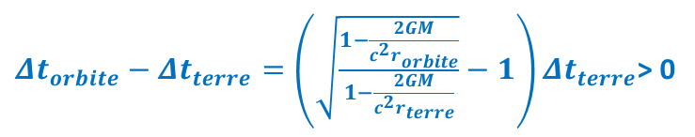
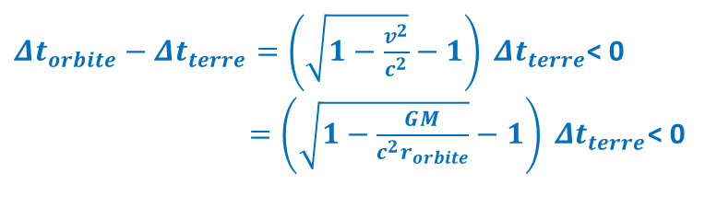
Relativité générale
L’horloge dans l’espace avance par rapport à l’horloge à la surface de la Terre
L’avance augmente en s’éloignant de la Terre car la différence de potentiel augmente.
$Δt_{orbite}−Δt_{terre}=\left(\sqrt{\frac{1−\frac{2GM}{c^{2}r_{orbite}}}{1−\frac{2GM}{c^{2}r_{terre}}}}−1\right)Δt_{terre}$> 0
Relativité restreinte
L’horloge dans l’espace retarde par rapport à l’horloge à la surface de la Terre
Le retard augmente car la vitesse orbitale augmente en se rapprochant de la Terre.
$Δt_{orbite}−Δt_{terre}=\left(\sqrt{1−\frac{v^{2}}{c^{2}}}−1\right) Δt_{terre}$< 0
$=\left(\sqrt{1−\frac{GM}{c^{2}r_{orbite}}}−1\right) Δt_{terre}$< 0

Slide 22
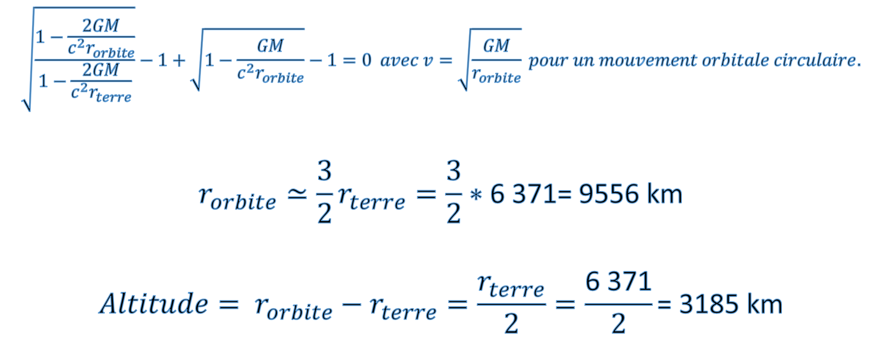
Distance orbitale d’annulation des 2 effets
$$\sqrt{\frac{1−\frac{2GM}{c^{2}r_{orbite}}}{1−\frac{2GM}{c^{2}r_{terre}}}}−1+\sqrt{1−\frac{GM}{c^{2}r_{orbite}}}−1=0 avec v=\sqrt{\frac{GM}{r_{orbite}}} pour un mouvement orbitale circulaire.$$
$$r_{orbite}≃\frac{3}{2}r_{terre}=\frac{3}{2}∗\text{6 371= 9556 }\text{km}$$
$$Altitude= r_{orbite}−r_{terre}=\frac{r_{terre}}{2}=\frac{\text{6 371}}{2}\text{= 3185 }\text{km}$$

Slide 23
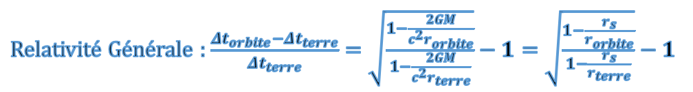
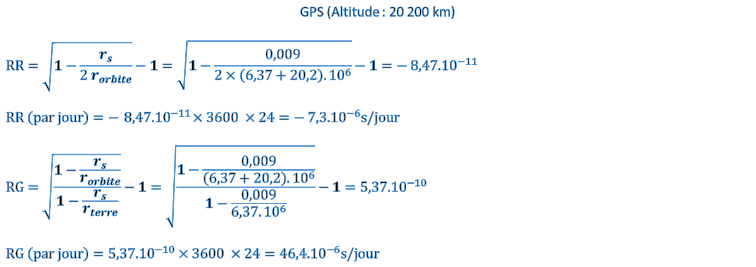

GPS
Relativité Restreinte : $\frac{Δt_{orbite}−Δt_{terre}}{Δt_{terre}}=\sqrt{1−\frac{GM}{c^{2}r_{orbite}}}−1=\sqrt{1−\frac{r_{s}}{{2 r}_{orbite}}}−1$
Relativité Générale : $\frac{Δt_{orbite}−Δt_{terre}}{Δt_{terre}}=\sqrt{\frac{1−\frac{2GM}{c^{2}r_{orbite}}}{1−\frac{2GM}{c^{2}r_{terre}}}}−1=\sqrt{\frac{1−\frac{r_{s}}{r_{orbite}}}{1−\frac{r_{s}}{r_{terre}}}}−1$
GPS (Altitude : 20 200 km)
$$RR=\sqrt{1−\frac{r_{s}}{{2 r}_{orbite}}}−1=\sqrt{1−\frac{0,009}{2×\left(6,37+20,2\right).{10}^{6}}}−1=−{ 8,47.10}^{−11}$$
$$RR \left(par jour\right)=−{ 8,47.10}^{−11}×3600 ×24=−{ 7,3.10}^{−6}s/jour$$
$$RG=\sqrt{\frac{1−\frac{r_{s}}{r_{orbite}}}{1−\frac{r_{s}}{r_{terre}}}}−1=\sqrt{\frac{1−\frac{0,009}{\left(6,37+20,2\right).{10}^{6}}}{1−\frac{0,009}{6,37.{10}^{6}}}}−1={5,37.10}^{−10}$$
$$RG \left(par jour\right)={5,37.10}^{−10}×3600 ×24={46,4.10}^{−6}s/jour$$
$$RR+RG={39,0.10}^{−6}s/jour=0,0\text{14} s/an$$
${\text{Distance}\text{ =} 39,0.10}^{−6}×{3.10}^{8}=\text{11,7 }\text{km}$/jour
L’horloge des GPS avance par rapport aux horloges au sol.

Slide 24
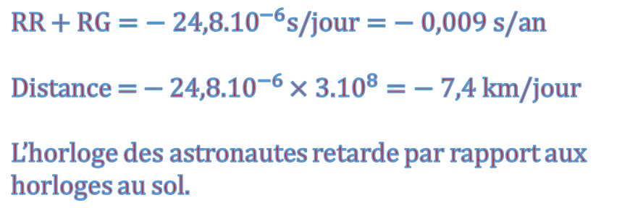
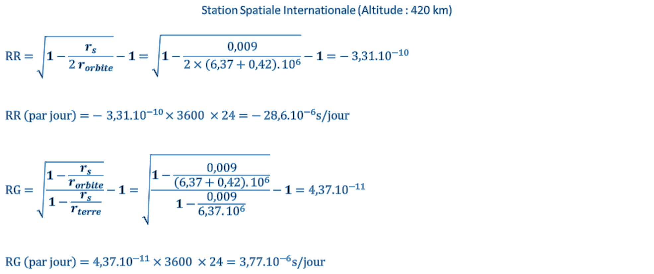
Station Spatiale Internationale
Station Spatiale Internationale (Altitude : 420 km)
$$RR=\sqrt{1−\frac{r_{s}}{{2 r}_{orbite}}}−1=\sqrt{1−\frac{0,009}{2×\left(6,37+0,42\right).{10}^{6}}}−1=−{ 3,31.10}^{−10}$$
$$RR \left(par jour\right)=−{ 3,31.10}^{−10}×3600 ×24=−{ 28,6.10}^{−6}s/jour$$
$$RG=\sqrt{\frac{1−\frac{r_{s}}{r_{orbite}}}{1−\frac{r_{s}}{r_{terre}}}}−1=\sqrt{\frac{1−\frac{0,009}{\left(6,37+0,42\right).{10}^{6}}}{1−\frac{0,009}{6,37.{10}^{6}}}}−1={4,37.10}^{−11}$$
$$RG \left(par jour\right)={4,37.10}^{−11}×3600 ×24={3,77.10}^{−6}s/jour$$
$$RR+RG={− 24,8.10}^{−6}s/jour=− 0,009 s/an$$
${\text{Distance}\text{ =}−24,8.10}^{−6}×{3.10}^{8}=− \text{7,4} \text{km}$/jour
L’horloge des astronautes retarde par rapport aux horloges au sol.

Slide 25
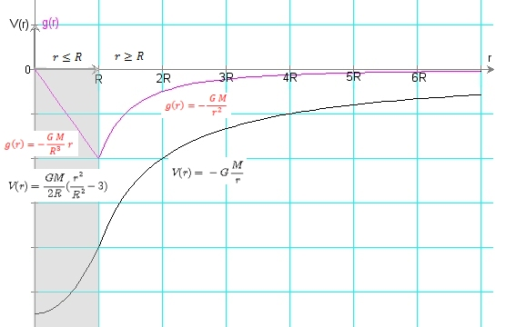
Potentiel et champ gravitationnel d’une boule homogène

Slide 26
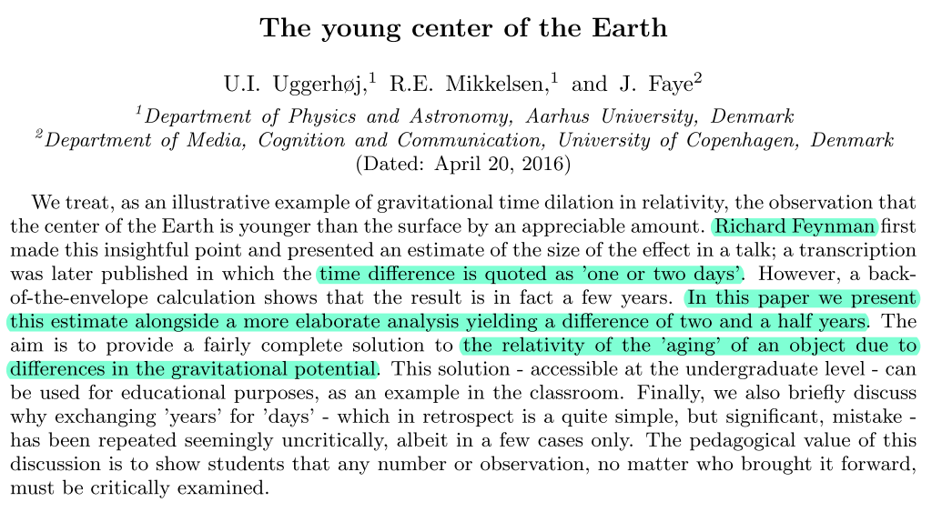
Le noyau de la Terre vieillit moins vite que sa surface
Le noyau de la Terre vieillit moins vite que nous, à cause d'Einstein

Slide 27
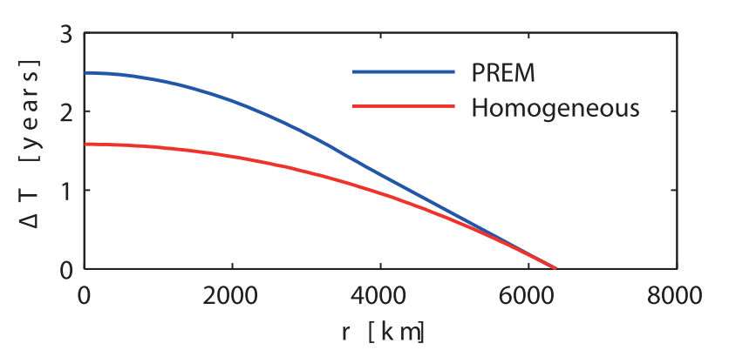



Le noyau de la Terre vieillit moins vite que nous
La dilatation du temps due de la vitesse de rotation de la surface de la Terre produit une contribution négligeable :

Slide 28


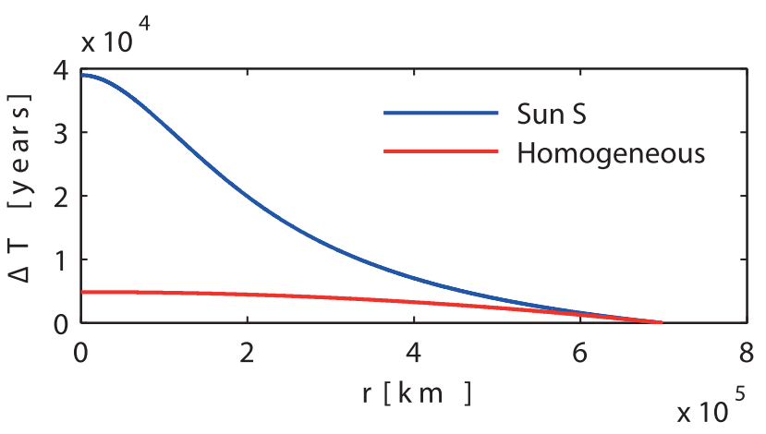
Le noyau du Soleil vieillit moins vite que sa surface

Slide 29
FIN

